Slide 1

クラス： IG22
リーダー
グエンホアンクオン
メンバー
グエンバンホン

Slide 2

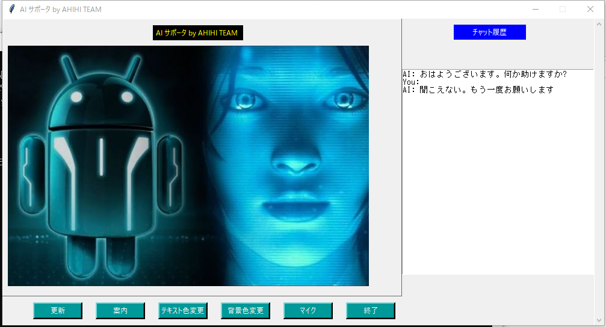

AIサポータ
クラス：IG22
チーム：AHIHI
グエンホアンクオン
グエンバンホン

Slide 3



作品概要
コンセプト：
・AIサポーター
開発環境：
・python
プラットフォーム：
・コンピューター
概要：
・音声で命令
コンピューターの簡単なタスクで人々を支援

Slide 4


機能
命令が出ると:
アプリを開く
天気情報
ウェブサイドを開く
音楽やビデオを開く
簡単な計算
挨拶
テキストと背景色変更
ウィキペディアで知りたい情報を探す
グ-グルで探す
時間、日付を見る

Slide 5
画面

Slide 6
ご清聴ありがとうございます

